Slide 1
软件工程实验五
软件理解实验
王国新

Slide 2
实验内容
安装Understand工具
利用Understand查看项目统计信息
生成添加的功能代码生成类继承图，函数调用图和控制流图
尝试使用Understand更多功能

Slide 3
我们提供了软件理解工具 Understand 在三种环境下的安装包供大家选择，分别为：Win64， Win32， Mac。
安装方法：
Win64/32：
解压对应的压缩包，点击安装程序，一路确认安装；
安装成功后，在bin目录下找到understand.exe，点击运行；
第一次运行会弹出licence窗口，点击Enter License Code -> Options -> Use Legacy Licensing -> Add Eval or SDL (RegCode) -> 在Keygen-AMPED/AMPED 目录下使用keygen程序生成RegCode -> 输入RegCode和任意邮箱。
Mac：
解压对应的压缩包，将程序拖入应用程序；
点击运行，Add Permanent Licence -> add Eval or SDL -> 输入SN.txt中的任意一行注册码和任意邮箱，即可完成注册；
完成安装；

Slide 4
实验报告内容
项目根目录、某一个类、某一个函数的Metrics Browser页面截图。
查看项目统计信息，补全如下统计表：
Project Metrics | 数量
Total number of files | xx
Total number of source code (lines) | xx
Class Metrics （类名：xxx）
Number of local method | xx
MaxCyclomatic | xx
Method Metrics （函数名：xxx）
Number of statement | xx
Number of lines containing executable source code | xx

Slide 5
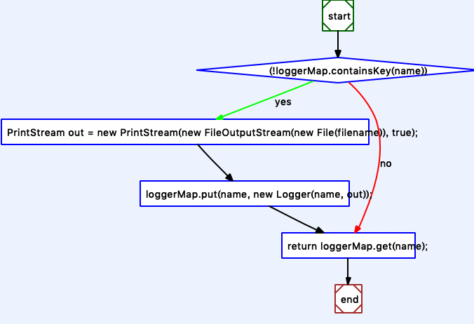
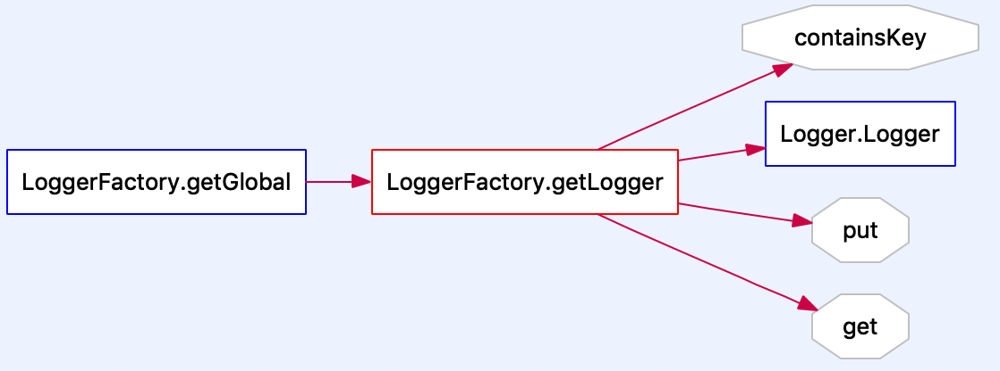
实验报告内容
选择至少一个函数, 生成函数调用图(Butterfly)和控制流图(Control Flow)。（截图）
尝试使用工具的更多功能（截图并说明其含义）
说明如何利用该工具辅助开发（200字内）

Slide 6
注意事项：
教程：http://seg.nju.edu.cn/curriculums/Software_Engineering_(Fall_2018)/Experiment05/%E5%AE%9E%E9%AA%8C5%E8%AE%B2%E8%A7%A3.mp4
本次实验是基于自己的spring-web项目。
Windows中直接右键点击目录无法查看Metrics Summary，可在菜单栏中点击Metrics->Browse Metrics，即可查看针对某一具体目录的Metrics。
生成函数调用图和控制流图时，应选择尽量复杂的函数，若函数很简单，可对多个函数都生成图。
若生成的图太大，可缩小后截图放进实验报告，同时export成png文件，同实验报告打包一起提交。

Slide 7
实验评分标准
工具安装，完成项目基本信息统计（30%）
函数调用图，控制流图生成（30%）
提交实验报告（30%）
尝试工具更多功能（10%）

Slide 8
实验提交
实验报告（若有多个文件可打包）
附件名和邮件主题命名格式：学号_姓名_实验五（违反者扣分）
截止日期：12月8日 23:59
提交邮箱：958804019@qq.com （违反者扣分）

